Slide 1
Bài 10: Phép cộng trong phạm vi 10 (Tiết 1)
Thứ sáu ngày 5 tháng 11 năm 2022
Toán::
GIÁO VIÊN: Phạm Thị Lan Hương

Slide 2
Thứ sáu ngày 5 tháng 11 năm 2021
Toán::
Gộp 3 quả bóng và 2 quả bóng được mấy quả bóng?
KHÁM PHÁ
3 + 2 =
5
Dấu cộng: +
Ba cộng hai bằng năm.

Slide 3
Thứ sáu ngày 5 tháng 11 năm 2021
Toán::
1 + 3 =
4
Một cộng ba bằng bốn

Slide 4
Thứ sáu ngày 5 tháng 11 năm 2021
?
Toán::
1
Số
3
HOẠT ĐỘNG
2+1=
1+1=
2
3+1=
4
1+4 =
5

Slide 5
Thứ sáu ngày 5 tháng 11 năm 2021
Toán::
2
Số
?
2
4
1
5

Slide 6
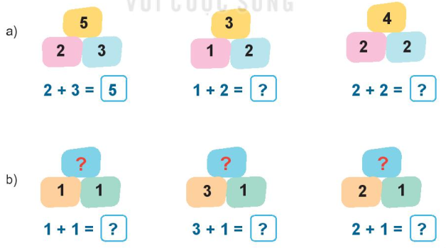
Thứ sáu ngày 5 tháng 11 năm 2021
?
3
Số
Toán::
3
4
2
4
3

Slide 7
Tiết học đến dây là hết rồi
Cô tạm biệt các con nhé !

